Slide 1
RAGGRUPPAMENTO OPERATIVO SPECIALE
Conferenza stampa
Catania, 23 febbraio 2016

Slide 2
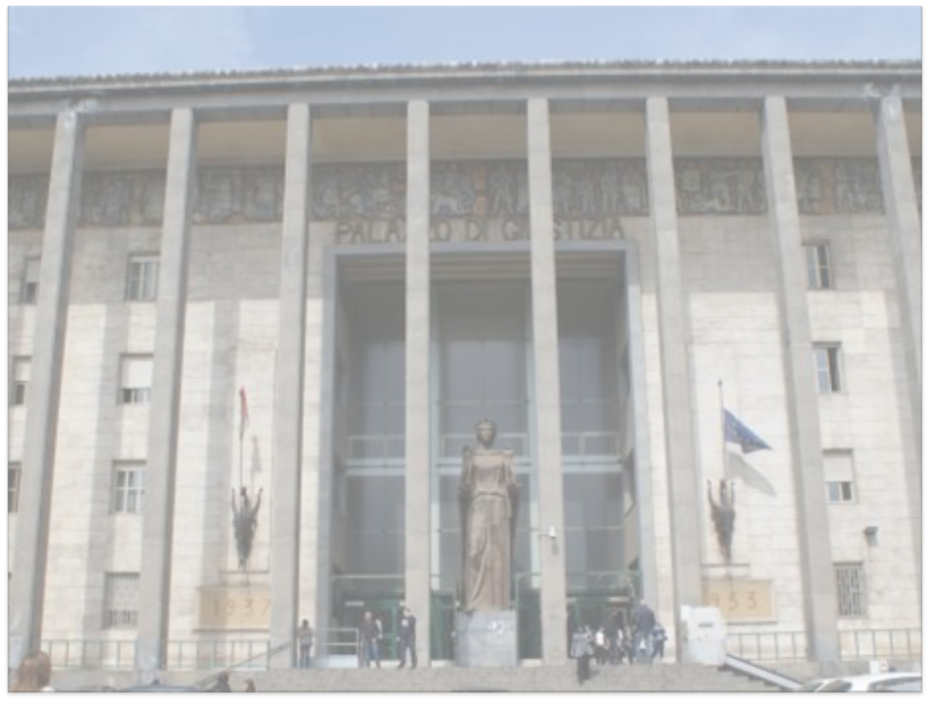
RAGGRUPPAMENTO OPERATIVO SPECIALE
Esecuzione di Misura di Prevenzione Patrimoniale
Il tribunale di Catania - Sezione Misure di Prevenzione, su richiesta della locale DDA, che ha coordinato le indagini, con provvedimento n. 194/15 RSS e 1/16 R. Seq. del 12.2.2016, ha disposto l’amministrazione giudiziaria delle società:
TECNIS SpA;
ARTEMIS SpA;
COGIP HOLDING Srl;
nonché il sequestro delle relative quote ed azioni.
Il valore:
delle quote ed azioni ammonta a € 250.000.000;
dei complessi aziendali è pari a € 1.259.209.385.
Sono in corso le relative attività da parte dei Carabinieri del ROS e del Comando Provinciale di Catania.

Slide 3
RAGGRUPPAMENTO OPERATIVO SPECIALE
Natura e fine del provvedimento
Il provvedimento:
è previsto dall’art. 34 D. Lgs. n. 159/11 (Codice Antimafia);
va adottato quando siano acquisiti elementi che facciano ritenere che un’attività imprenditoriale sia asservita agli interessi di persone inserite in associazioni per delinquere di stampo mafioso;
ha previsto la nomina di un amministratore giudiziario, il Prof. RUPERTO, che sostituirà gli Amministratori degli assetti societari per un periodo di mesi 6 - ulteriormente rinnovabile - al fine di risanarli e reimmetterli nel mercato, in modo che possano operare nel rispetto delle regole ed al riparo da interventi della criminalità organizzata.
Nel Distretto del Tribunale di Catania, ad oggi, l’istituto non è stato mai applicato con riferimento ad assetti societari di tale rilevanza sia per numero di dipendenti che per numero ed importanza degli appalti in corso d’esecuzione.

Slide 4
RAGGRUPPAMENTO OPERATIVO SPECIALE
Assetti societari colpiti dal provvedimento: TECNIS S.p.A.
capitale sociale di € 32.000.000, ripartito in egual misura tra COGIP Holding srl e ARTEMIS SpA (rispettivamente riconducibili a COSTANZO Francesco Domenico e da BOSCO LO GIUDICE Concetto Albino);
valore di produzione dichiarato di € 335.743.850*;
ricavi pari ad € 354.605.968*;
valore complessivo stimato in € 460.644.675*
*Fonte: bilancio di esercizio al 31.12.2014

Slide 5
RAGGRUPPAMENTO OPERATIVO SPECIALE
Assetti societari colpiti dal provvedimento: TECNIS S.p.A.
Opera in tutti i settori dell'ingegneria civile, idraulica, dei trasporti, dell'ambiente e del territorio e vanta, al 31 dicembre 2014, un portafoglio ordini complessivo pari a 2,9 miliardi di euro di cui 1,5 miliardi di euro di lavori ancora in stato di esecuzione.
Principali commesse nel Distretto:
Ospedale San Marco di Catania;
Darsena di Catania;
Riqualifica strutturale e funzionale della pista di volo dell'aeroporto di Catania;
Porto di Giardini Naxos;
Lavori di ammodernamento SS 284 – Bronte;
Porto turistico di Marina di Ragusa;
Ristrutturazione del canale Cavazzini – Catania;
Metropolitana di Catania;
Interporto Catania Polo Logistico;
Strada di collegamento Catania – Ragusa.
Ha partecipazioni in imprese controllate con sede in Brasile, Emirati Arabi, Libia, Nigeria, Romania, Sudan e Tunisia.
*Fonte: bilancio di esercizio al 31.12.2014

Slide 6
RAGGRUPPAMENTO OPERATIVO SPECIALE
Assetti societari colpiti dal provvedimento: COGIP HOLDING S.r.l.
capitale sociale pari a € 150.000.000, ripartito tra HORIZON srl (per l’80 %. Le quote della HORIZON srl sono interamente detenute da COSTANZO Francesco Domenico), COSTANZO Francesco Domenico (18 %), COSTANZO Giuseppe e MACCARRONE Giuseppe (le rimanenti) titolari di diritto di usufrutto, detenute in nuda proprietà dal figlio COSTANZO Francesco Domenico;
costituita per realizzare la massima sinergia operativa tra le società appartenenti al gruppo (gestione di partecipazioni e immobili, gestione finanziaria accentrata, erogazione di servizi di consulenza e direzione e coordinamento nei confronti delle società controllate);
valore complessivo della società è di € 728.564.710*.
*Fonte: bilancio di esercizio al 31.12.2014

Slide 7
RAGGRUPPAMENTO OPERATIVO SPECIALE
Assetti societari colpiti dal provvedimento: COGIP HOLDING S.r.l.
Ha partecipazioni societarie, tre le altre, in:
IMMOBILIARE MONTE DEI COCCI S.R.L., ha per oggetto sociale l’esercizio di attività immobiliare nel comune di Roma;
GARDENIA s.r.l., ha per oggetto sociale l’esercizio di attività immobiliare nel comune di Catania;
CITTÀ NUOVA S.R.L., ha per oggetto sociale l’esercizio di attività immobiliare nel comune di Catania;
G.E.F.I. S.P.A., ha per oggetto sociale l’esercizio di attività immobiliare nel comune di Catania;
MARIBLEA SERVICE S.R.L., ha per oggetto sociale l’erogazione di servizi portuali e di servizi collegati alla nautica da diporto, nell’ambito del Porto Turistico di Marina di Ragusa.
*Fonte: bilancio di esercizio al 31.12.2014

Slide 8
RAGGRUPPAMENTO OPERATIVO SPECIALE
Assetti societari colpiti dal provvedimento: ARTEMIS S.p.A.
capitale sociale pari a € 68.000.000, ripartito tra i coniugi BOSCO LO GIUDICE Concetto Albino (98%) e PONZINI Sofia (per le rimanenti);
valore complessivo della società è di € 70.000.000*;
esercita l’attività di direzione e coordinamento nei confronti della Tecnis SpA e delle sue controllate, mediante indicazioni strategiche, formulazione di politiche generali di gruppo, controllo delle attività, indicazioni operative su modalità gestionali, reperimento dei mezzi finanziari, politiche di bilancio, scelta dei fornitori e dei contraenti in generale.
*Fonte: bilancio di esercizio al 31.12.2014

Slide 9
RAGGRUPPAMENTO OPERATIVO SPECIALE
Riscontri investigativi
Il provvedimento trae fondamento dagli esiti delle seguenti attività d’indagine su cosa nostra, supportate da dichiarazioni di collaboratori di giustizia e da quelle degli stessi imprenditori:
ARCANGELO: gli assetti imprenditoriali erano messi a posto con cosa nostra sin dagli anni ’90 e che il referente mafioso era il gruppo di Picanello;
IBLIS: nell’anno 2007, l’assetto societario ha avuto rapporti con SANTAPAOLA Angelo, uomo d’onore, reggente della famiglia catanese di cosa nostra (da metà del 2004 al 26 settembre del 2007, data del suo omicidio), AIELLO Vincenzo, già rappresentante provinciale di cosa nostra catanese e suo fratello Alfio. Attraverso il simulato acquisto di un terreno, ha corrisposto una ingente somma di denaro è stata ricondotta alla messa a posto per i lavori della metropolitana di Palermo;

Slide 10
RAGGRUPPAMENTO OPERATIVO SPECIALE
Riscontri investigativi
GOLEM: nell’anno 2007, i LO PICCOLO, sempre tramite SANTAPAOLA Angelo e AIELLO Vincenzo, volevano stabilire un contatto con l’assetto imprenditoriale, impegnato in lavori presso lo scalo aeroportuale di Palermo;
PATRIA: nell’anno 2008, la TECNIS SpA, impegnata in lavori lungo la "Corleonese-Agrigentina", ha affidato uno dei sub appalti ad impresa facente capo alla famiglia ALOISIO, vicina a PROVENZANO. Ciò è avvenuto a richiesta dei LO PICCOLO.
I soggetti le cui attività criminali sono risultate agevolate sono:
CAMPANELLA Carlo, uomo d’onore della famiglia mafiosa di Catania, responsabile del gruppo di Picanello;
AIELLO Vincenzo Maria, uomo d’onore, rappresentante provinciale della famiglia catanese di cosa nostra dal 2006 al 2009;

Slide 11
RAGGRUPPAMENTO OPERATIVO SPECIALE
Riscontri investigativi
BISOGNANO Carmelo, esponente apicale della famiglia di cosa nostra di Barcellona Pozzo di Gotto;
LO PICCOLO Salvatore, uomo d’onore, capo del mandamento di Palermo San Lorenzo;
LO BUE Rosario Salvatore, uomo d’onore, reggente del mandamento di Corleone;
TRIPOTO Rosario, uomo d’onore, responsabile del gruppo di Picanello;
SANTAPAOLA Angelo, uomo d’onore, reggente della famiglia catanese di cosa nostra da metà del 2004 al 26 settembre del 2007 (data del suo omicidio).
La condotta dell’assetto societario, oltre che a rimpinguarne le casse, ha consentito agli esponenti di cosa nostra catanese di:
governare in qualche modo l’indotto, ottenendo sub appalti e forniture a imprese vicine alla organizzazione mafiosa ed infiltrare il settore delle commesse pubbliche;
accrescere il proprio potere e prestigio presso le famiglie palermitane.

Slide 12
RAGGRUPPAMENTO OPERATIVO SPECIALE
Operazione «IBLIS»
Catania, 5 e 13 aprile 2007: Incontro tra AIELLO Alfio Maria, fratello di Vincenzo e BOSCO LO GIUDICE Concetto Albino.

Slide 13
RAGGRUPPAMENTO OPERATIVO SPECIALE
Operazione «GOLEM»
Particolare del pizzino rinvenuto all’interno del covo dei LO PICCOLO, contenente riferimenti alla COGIP srl, impegnata in lavori presso lo scalo aeroportuale di Palermo – Punta Raisi.

Slide 14
RAGGRUPPAMENTO OPERATIVO SPECIALE
FINE

